Slide 1
Berufskrankheiten aus der Praxis
Carpaltunnel-Syndrom durch handwerkliche Arbeiten

Slide 2
Arbeitssituation
Person
Beschäftigte, 45 Jahre alt
ausgebildete Industriepolsterin
seit 19 Jahren im Betrieb als Polsterin am Fließband tätig
Aufgabe/Tätigkeit
Die Beschäftigte arbeitet am Fließband und polstert hier Sitzflächen und -lehnen von Vordersitzen für die Automobilindustrie. Gelegentlich hilft sie auch an anderen Arbeitsplätzen, z. B. bei der Montage der Sitzgestelle oder der Sitzverstellung der Vordersitze, aus.
Ihre Tätigkeit ist verbunden mit Handarbeiten, die häufige kurzzyklische Wiederholungen, Kraftaufwand und Hand-Arm-Schwingungen beinhalten.
Seite 2

Slide 3
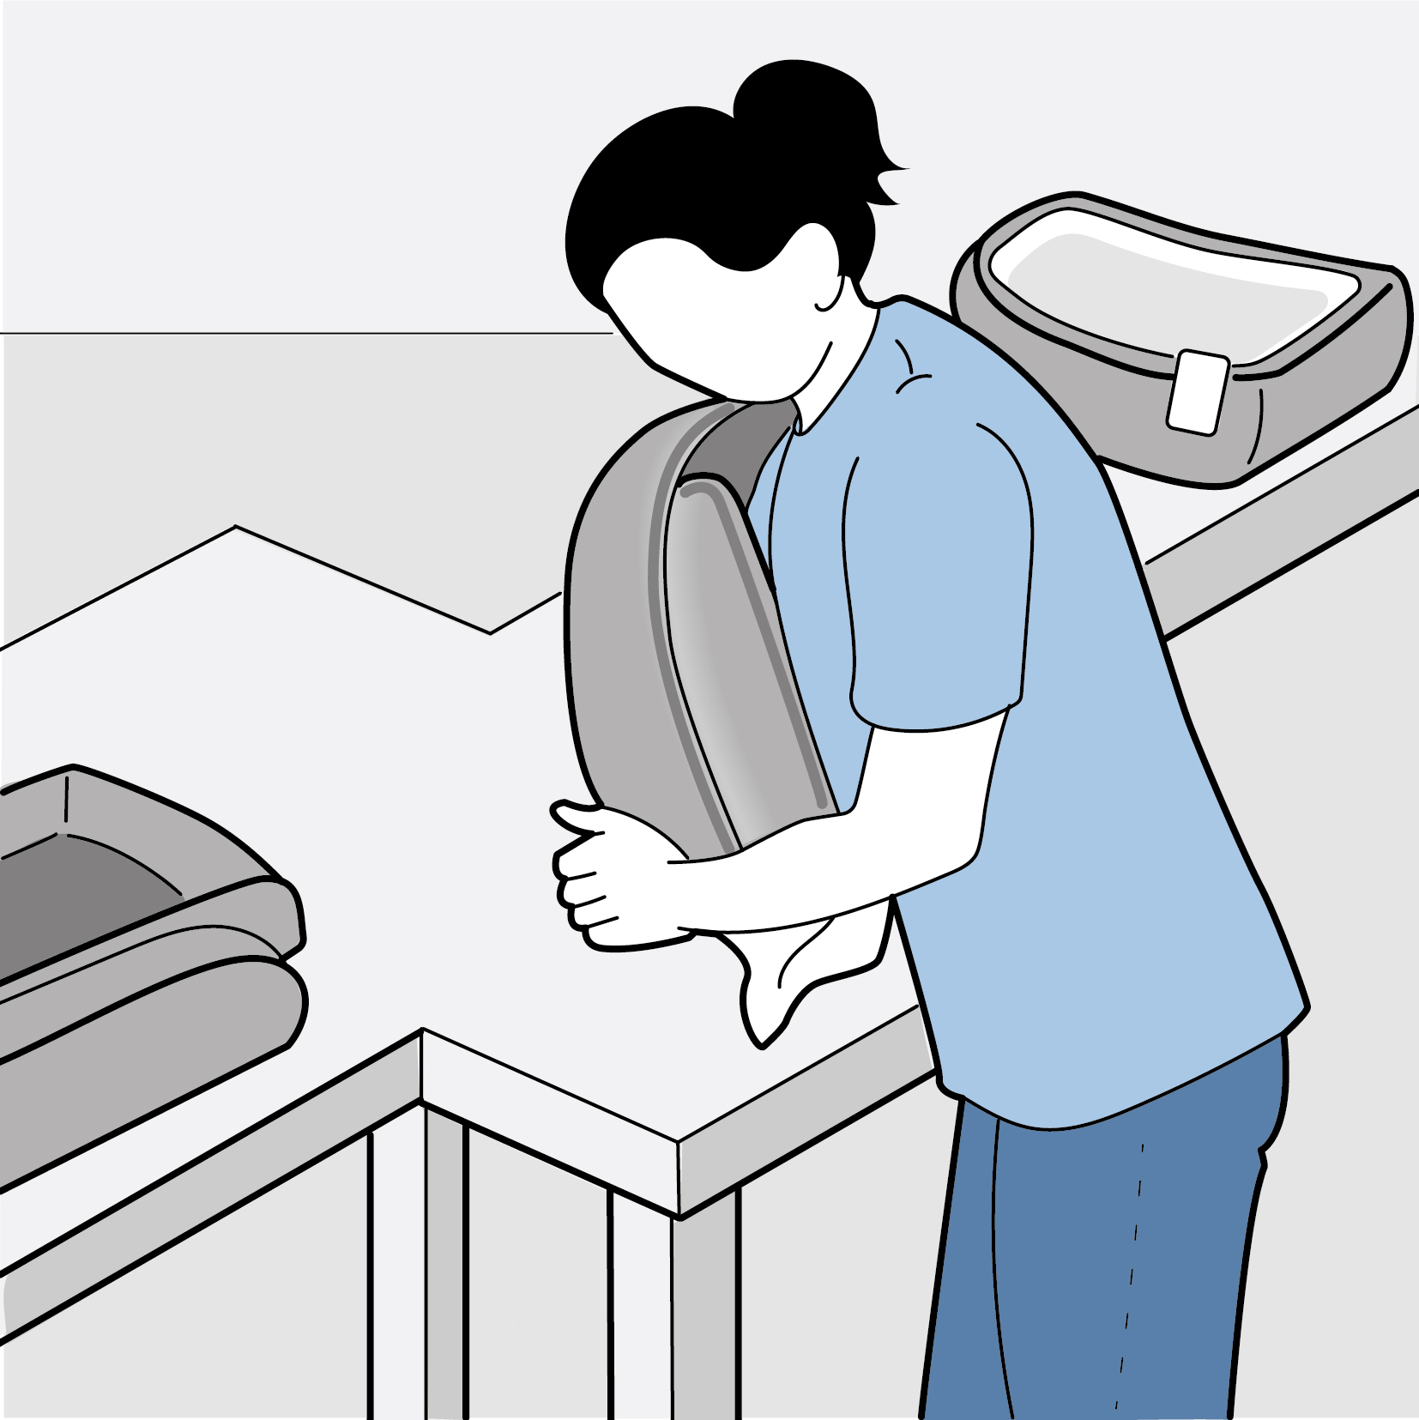
Station / Tätigkeit
1
Die Polsterin überzieht den Schaumstoffkern der Polsterung mit dem Bezug. Dazu führt sie den Kunststoffkeder* am Sitzbezug in die Sitzschale ein und krempelt ihn mit hohem Kraftaufwand um. Pro Arbeitsgang stehen ihr hierfür 35 Sekunden zur Verfügung.
* Wulst zum Veredeln von Nähten und zur Nahtverstärkung

Slide 4
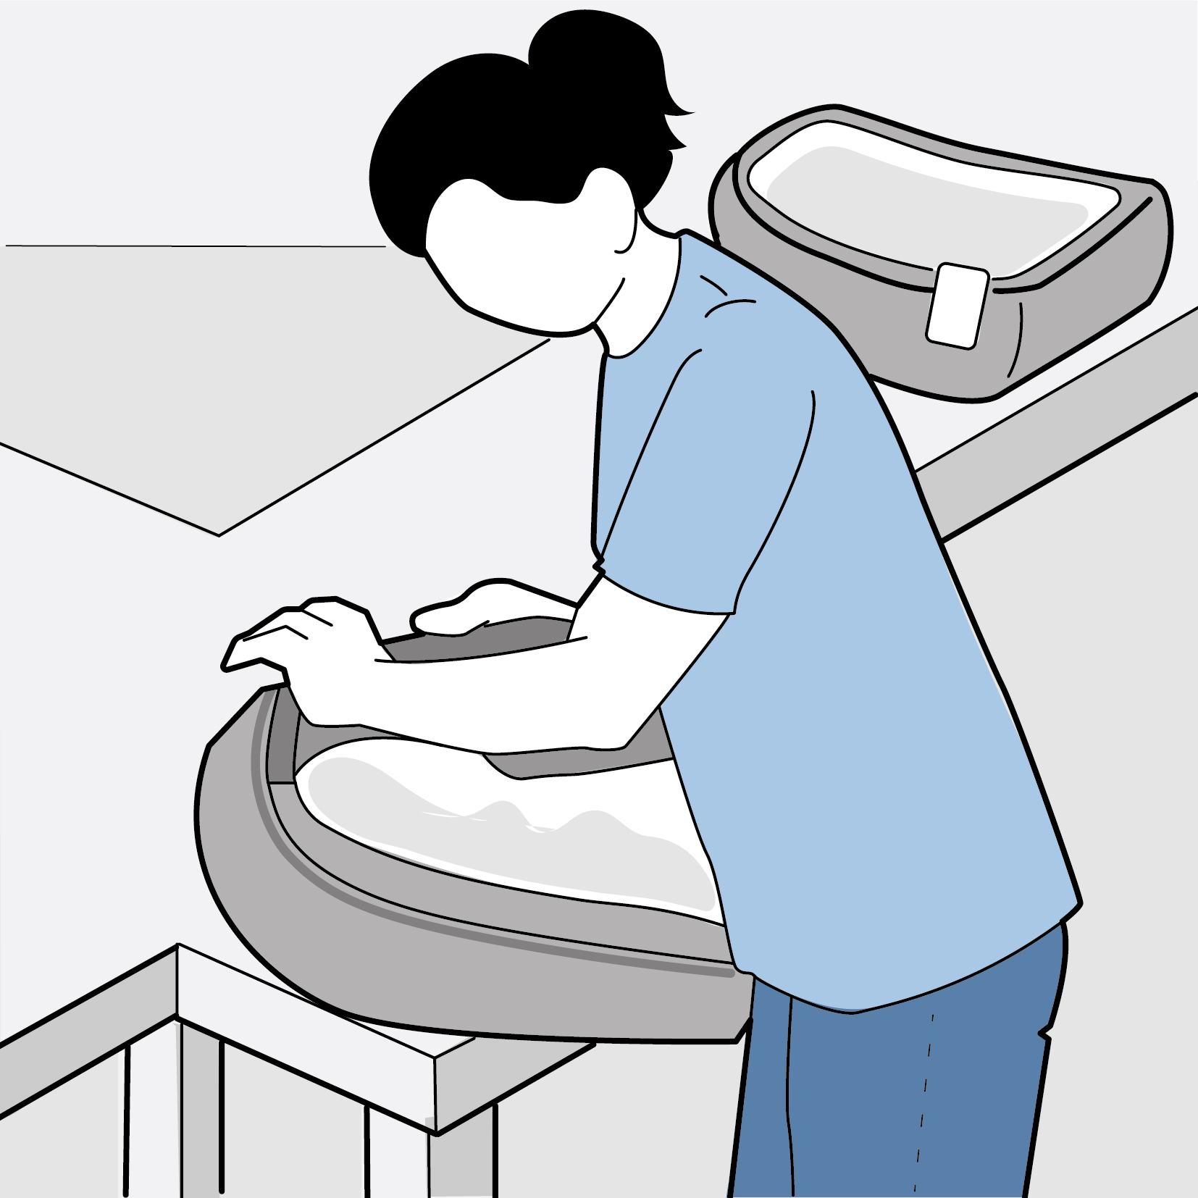
Station / Tätigkeit
2
Zum Umkrempeln und zum Einhängen des Keders muss die Polsterin die Handbewegung mit Abwinkeln im Handgelenk ca. 28 mal pro Sitz und Lehne unter großem Kraftaufwand ausführen.

Slide 5
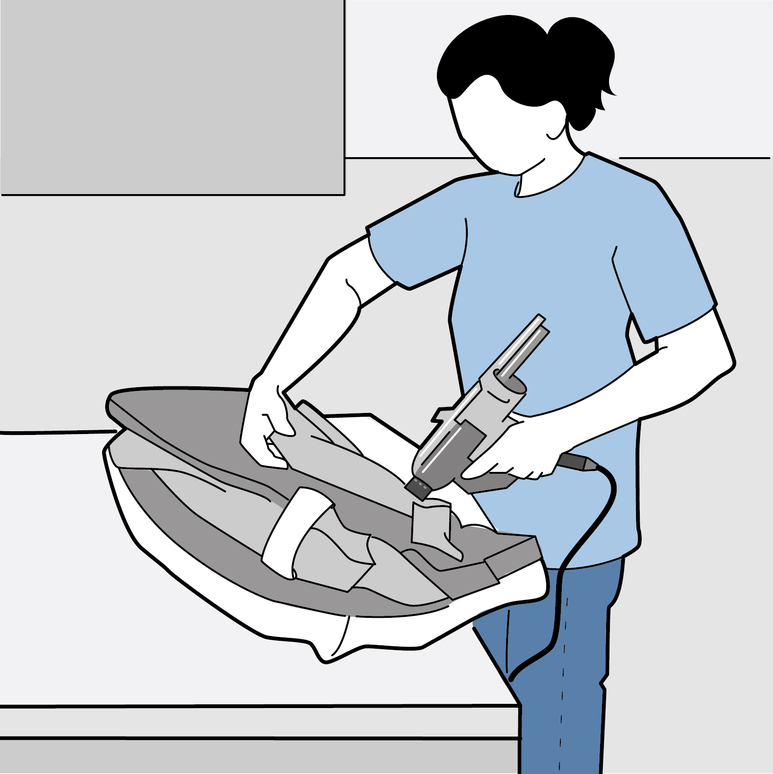
Station / Tätigkeit
3
Beim Beziehen der Schaumstoffkerne tackert die Beschäftigte den Bezug an den Schaumstoffkern. Hierbei muss sie den Tacker halten und es kommt zu Vibrationen im Arm.

Slide 6
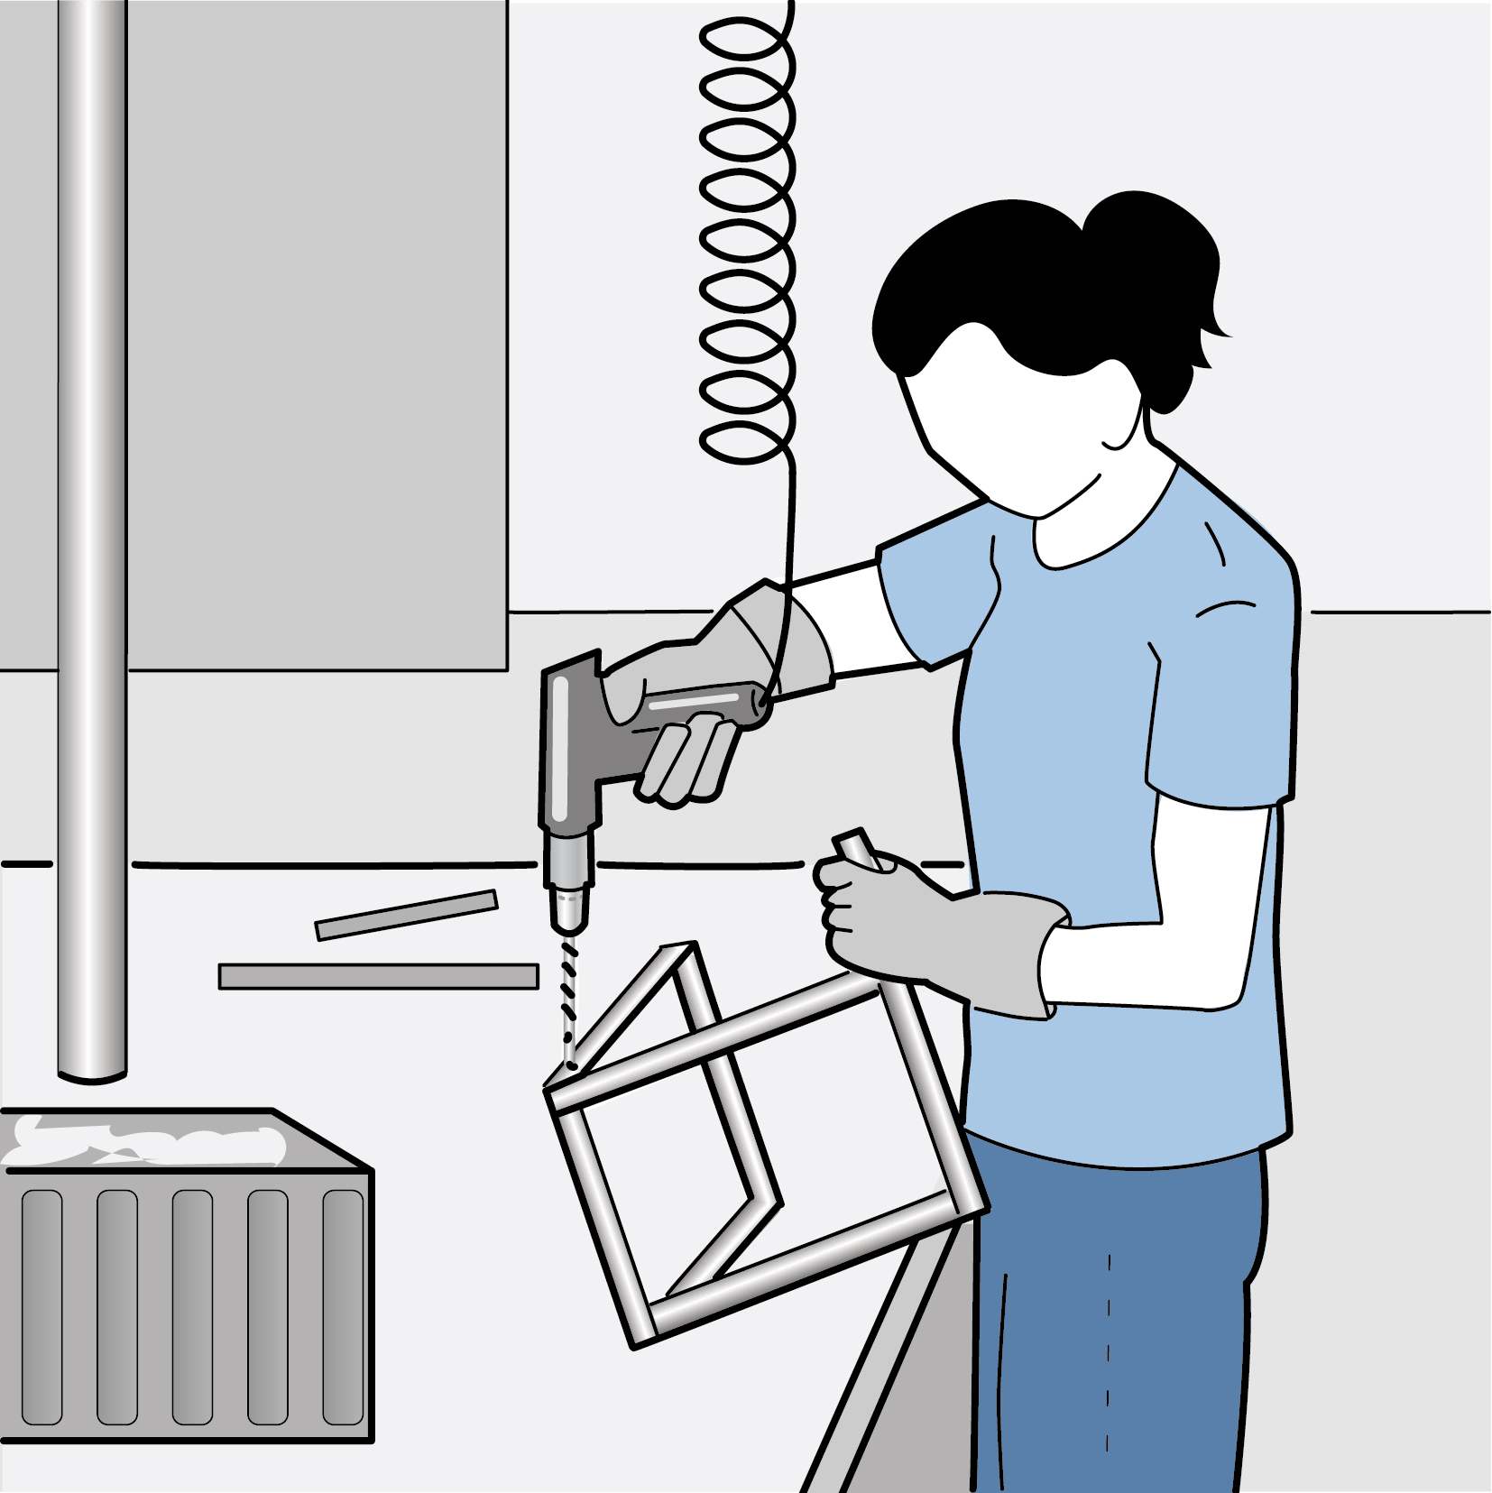
Station / Tätigkeit
4
Die Montage der Sitzgestelle führt sie mit einem druckluftbetriebenen Schrauber durch. Auch hierbei kommt es zu Hand-Arm-Vibrationen.

Slide 7
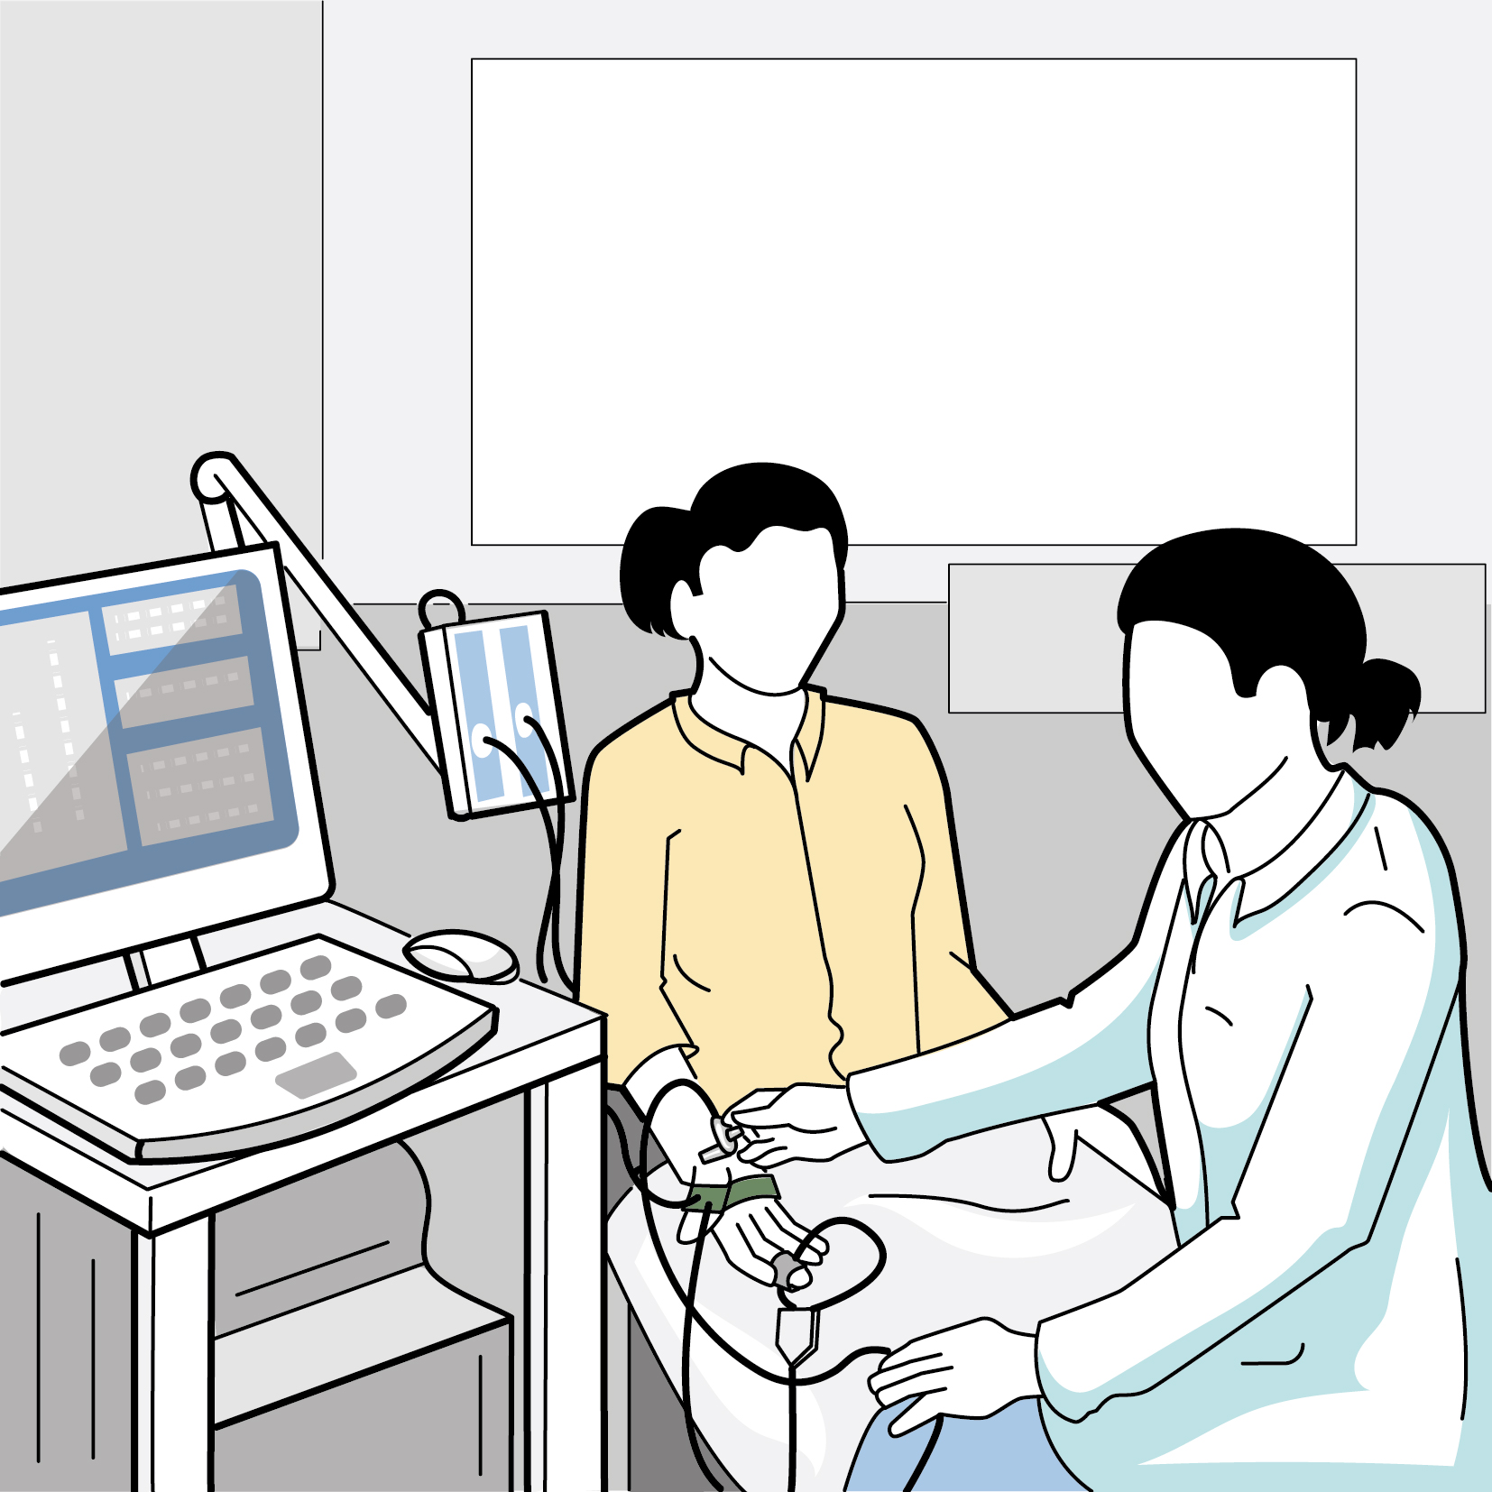
Beschwerden und Diagnose
5
Aufgrund von Taubheitsgefühl, Kribbeln und Schmerzen in der Hand sucht die Polsterin ihren Hausarzt auf. Dieser überweist sie zur Neurologin, die ein Carpaltunnel-Syndrom (CTS) feststellt.

Slide 8
Folgen der Erkrankung
Medizinisch
Zunächst nächtliches Taubheitsgefühl und Kribbeln in den Fingerspitzen
Einnahme von Schmerzmitteln
Später Operation am Carpaltunnel, keine bleibenden Schäden
Beruflich
Arbeiten unter Schmerzen und mit Handgelenksbandage
Mehrere Ausfallzeiten bis zur Operation
Wiederaufnahme der Tätigkeit nach der Operation
Privat
Einschränkungen bei der Verrichtung alltäglicher Arbeiten

Slide 9
Ursachen der Erkrankung
Intensive manuelle Belastung, getaktete Arbeit bei gleichzeitig großer Kraftaufwendung unter starker Beugung und Streckung der Handgelenke
Hand-Arm-Schwingungen durch die Verwendung druckluftbetriebener Schrauber und Tacker

Slide 10
Maßnahmen
Nach erfolgreicher Operation am Handgelenk wird die Beschäftigte mit der Montage der Gestelle und Tätigkeiten mit geringerer Hand-Arm-Belastung wie dem Dämpfen bzw. Bügeln der Sitze betraut.
Die Beschäftigten werden rollierend an verschiedenen Arbeitsplätzen eingesetzt, teilweise ohne Belastung der Handgelenke.

Slide 11
Wissensblock: Medizinische Hintergründe
Der Carpaltunnel ist ein Kanal im Bereich des Handgelenks, der von Bindegewebe begrenzt wird. Durch diesen Kanal verlaufen die Beugesehnen zu den Fingern und der sogenannte Medianusnerv. Der Medianusnerv sorgt für Gefühlsempfindungen an Daumen, Zeige-, Mittel- und Teilen des Ringfingers.
Schädigende Einwirkungen, die zu einer Volumenzunahme mit Druckerhöhung im Carpaltunnel führen, werden durch folgende Charakteristika gekennzeichnet:
sich schnell wiederholende Tätigkeiten mit Beugung und Streckung der Hände im Handgelenk oder
erhöhter Kraftaufwand der Hände (kraftvolles Greifen) oder
Einwirkung von Hand-Arm-Schwingungen, z. B. durch handgehaltene vibrierende Maschinen (wie z. B. Schrauber, Bohrer, Tacker, Trennschleifer).

Slide 12
Wissensblock: Medizinische Hintergründe
Das Carpaltunnelsyndrom-Risiko erhöht sich bei Kombination von zwei oder drei dieser Faktoren. Insbesondere beim Umgang mit handgehaltenen vibrierenden Werkzeugen ist davon auszugehen, dass diese mit Kraftaufwand der Fingerbeuger und mit entsprechenden Zwangshaltungen der Finger und im Handgelenk festgehalten werden müssen, sodass sich hier mehrere Expositionskomponenten überlagern.

Slide 13
Fragen für die Diskussionsrunde
Bei welchen Tätigkeiten setzen wir handgehaltene vibrierende Werkzeuge ein (Hand-Arm-Schwingungen)?
Haben wir Arbeitsplätze, zum Beispiel in der Montage, an denen ein erhöhter manueller Kraftaufwand erforderlich ist?
Haben wir Tätigkeiten, die mit einem schnellen Beugen und Strecken der Handgelenke verbunden sind?
Setzen wir bei unseren Arbeiten bereits ergonomische Handwerkzeuge ein? Wenn nein, warum nicht?
Gibt es Verbesserungsvorschläge?

